Slide 1



El plato balanceado, explicado a cada niño
Inteligencia artificial para el Programa de Alimentación Escolar de Neiva
Reto Innova 2026
Neiva, Huila
Notes:
Buenas tardes. Somos NutriPAE. Hoy les vamos a mostrar un momento muy concreto: el instante en que a un niño del PAE le entregan su bandeja y se va a sentar a comer. Ahí es donde pasa todo.

Slide 2

A un niño le entregan su bandeja, se sienta a comer y nadie le explica qué le faltó.
ABRIDOR
NutriPAE entra en ese instante: entre «me sirvieron» y «me siento a comer». Lee el plato, le dice al niño si está balanceado y por qué, y deja el registro de lo que se le sirvió.
Notes:
Pausa después de la primera frase. Es el momento que todos conocemos del comedor escolar: la fila, la bandeja, la mesa. Nadie mira el plato. NutriPAE pone una cámara y una pantalla justo ahí.

Slide 3
El PAE de Neiva no tiene cómo verificar cada ración
PROBLEMÁTICA
32.000
167
0
estudiantes dependen del Programa de Alimentación Escolar
sedes educativas oficiales atendidas en Neiva
verificaciones objetivas por bandeja: solo visitas puntuales y planillas a mano
Interrupciones del servicio, porciones por debajo de la minuta y alimentos sin registro sanitario, denunciados de forma reiterada.
Sin datos, la administración no puede exigir cumplimiento al operador ni los padres reclamar con evidencia.
La educación alimentaria se queda en el aula, lejos del momento en que el niño tiene el plato delante.
Fuentes: Secretaría de Educación de Neiva e informes de entes de control sobre el PAE 2024–2026.
Notes:
Las cifras: cerca de 32.000 estudiantes en 167 sedes. El control hoy son visitas puntuales y planillas. Nadie sabe, bandeja por bandeja, si llegó completa y en buen estado. Y el niño no recibe ninguna explicación en el momento.

Slide 4



Ese plato decide la asistencia, la concentración y los hábitos de toda una vida
IMPORTANCIA
La comida principal del día
Aprender con el estómago lleno
Hábitos que se forman en la mesa
Para muchos niños de estratos 1 y 2, población víctima, migrante y rural, la ración del colegio es la comida más completa que reciben.
La alimentación escolar incide directamente en que el niño vaya al colegio, se concentre y aprenda.
Entre los 6 y los 12 años se aprende qué es comer balanceado. Nadie lo enseña con el plato delante, todos los días.
Un contrato de miles de millones de pesos al año, decidido a ciegas: sin datos de qué se sirve, qué falta y qué se bota.
Notes:
Por qué importa: la ración es la comida principal para muchos; sin ella no hay aprendizaje. Y el momento del plato es la mejor clase de nutrición que puede existir, si alguien la da. Además es plata pública que hoy se decide sin datos.

Slide 5
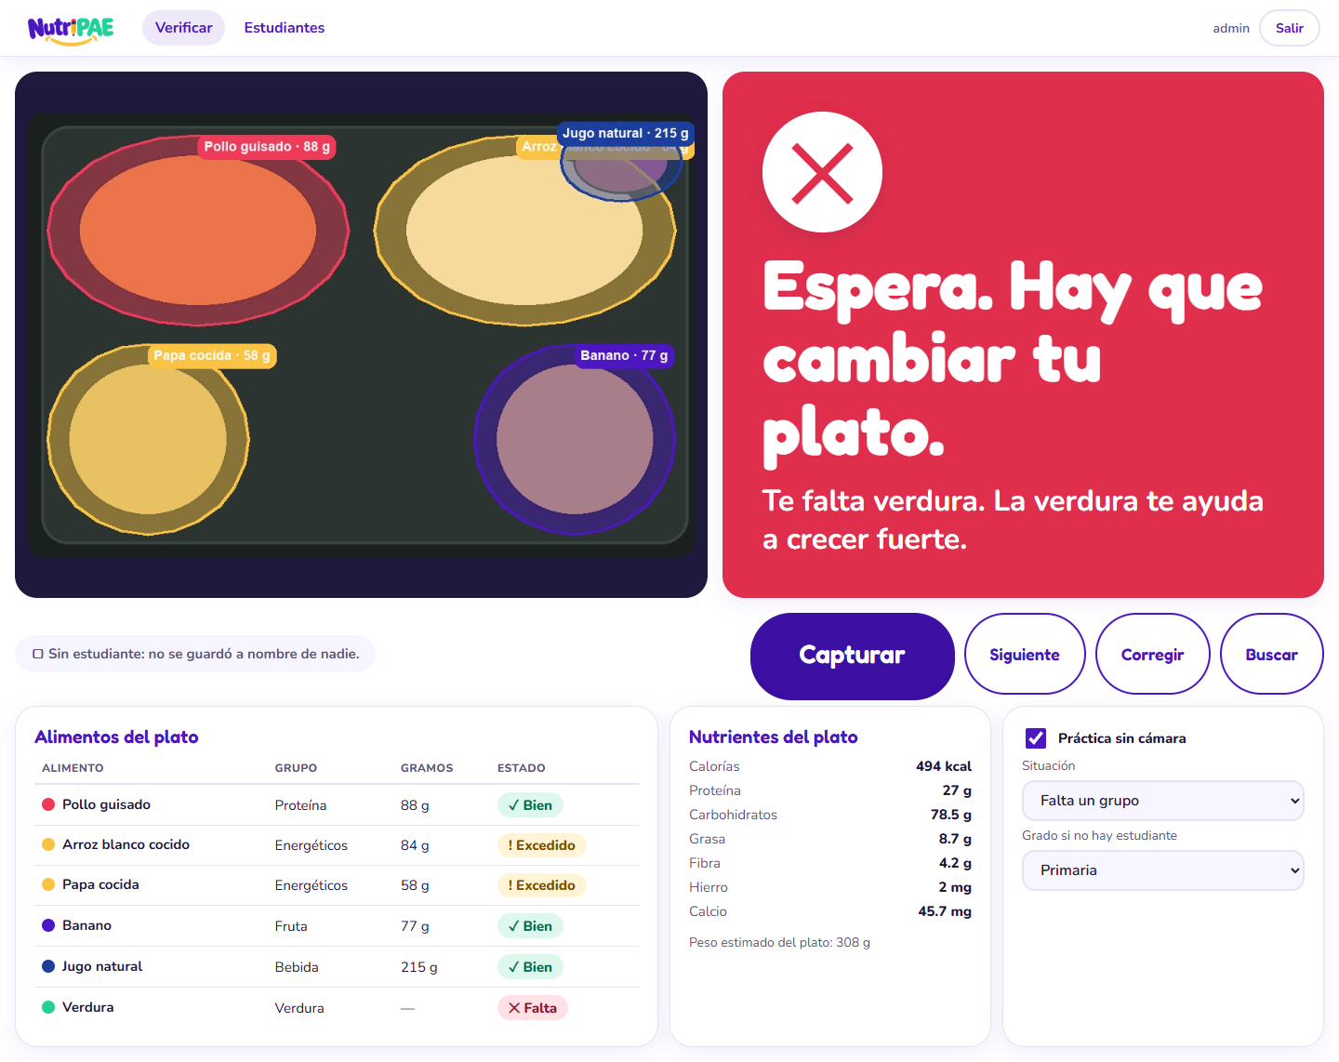
Una cámara, una tarjeta y un semáforo que el niño entiende en 10 segundos
SOLUCIÓN
El niño pone su tarjeta QR junto a la bandeja, en la estación o frente al celular de la docente.
1
La IA segmenta el plato, nombra cada alimento, estima sus gramos y revisa su aspecto.
2
Semáforo con su nombre y una sola razón: «Te falta verdura. La verdura te ayuda a crecer fuerte.»
3
4
Si está en rojo, vuelve a la fila y le completan el plato antes de sentarse.
Notes:
Así funciona en el comedor. Sin instalar nada: es una página web. La docente usa su celular o un computador con webcam. El niño ve color, ícono, su nombre y una razón. Si está en rojo, le completan el plato ahí mismo.

Slide 6
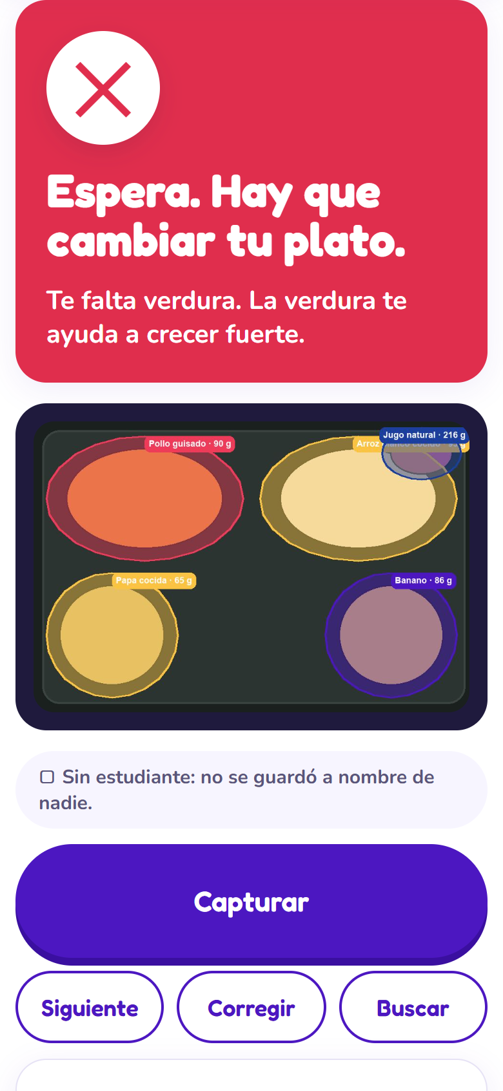
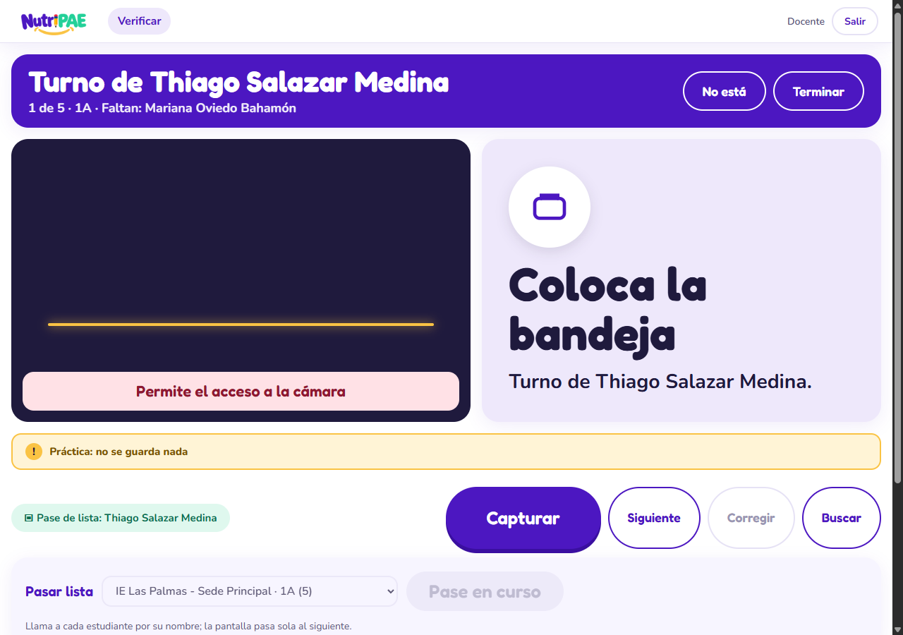
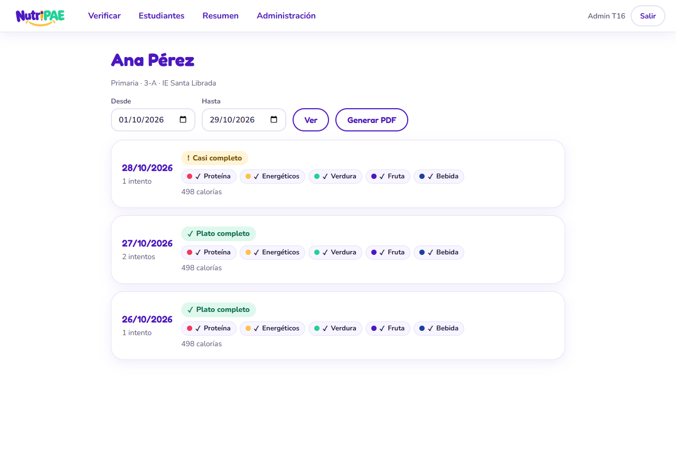
Lo que ve el niño, lo que ve la docente y lo que recibe la familia
SOLUCIÓN · DOS CAPAS Y UN REGISTRO
El niño
La docente
La familia y la nutricionista
Semáforo grande, legible a dos metros, siempre con color e ícono. Una razón en su lenguaje.
Alimentos, gramos y nutrientes del plato. Pasa lista por nombre, corrige un alimento y busca al niño sin tarjeta.
Historial por niño de lo que se le sirvió, PDF para los padres a pedido y resumen por sede y grado.
Notes:
Dos capas en una misma pantalla: arriba el niño, abajo la docente. Con el consentimiento de la familia cada verificación queda a nombre del niño. La nutricionista ve el resumen por sede y entrega el PDF a los padres cuando lo piden.

Slide 7

De la foto al veredicto en cinco pasos
TÉCNICO
1 · Toma
3 · Identifica
4 · Evalúa
Cámara cenital a la bandeja. Lee el QR en el navegador. Descarta la foto si aparece una persona.
2 · Segmenta
IA de visión multimodal nombra cada alimento, estima gramos sin báscula y marca mal aspecto.
5 · Explica
FastSAM dibuja el contorno de cada alimento en CPU, en 1 a 2 segundos.
Cruza contorno con alimento y aplica el método del plato balanceado por grado.
Semáforo, nombre, una razón y la foto con cada alimento coloreado por grupo.
Sin instalar nada
Aprende del piloto
Límites que conocemos
App web (FastAPI + navegador). Celular de la docente o PC con webcam. Un servidor de 12 USD/mes con HTTPS.
Cada corrección de la docente es una etiqueta humana. Fase 2: modelo propio YOLO-seg entrenado con las bandejas de Neiva, sin internet.
Gramos con error estimado de ±15 a 20 %. Sopas por nivel del recipiente. Umbrales a validar con la nutricionista.
Métricas a reportar en el piloto: exactitud del semáforo frente a la nutricionista, error de gramaje frente a pesaje, tasa de correcciones.
Notes:
Cinco pasos. Hoy la segmentación es general con FastSAM y la identificación la hace una IA de visión. Con las fotos del piloto entrenamos un modelo propio que corre en la estación sin internet. Decimos los límites de frente: los gramos son una estimación visual.

Slide 8






Sí guardamos datos de menores. Por eso lo decimos y lo protegemos.
TÉCNICO · IA RESPONSABLE
Consentimiento primero
La tarjeta solo lleva un código
Solo la bandeja
Sin consentimiento de la familia el niño recibe su veredicto, pero nada queda a su nombre ni se le da tarjeta.
Ningún nombre ni documento en el QR. El documento de identidad se guarda como huella irreversible.
Cámara cenital al plato. Si aparece una persona, la toma se descarta y no se guarda.
Fotos pequeñas y con fecha de borrado
Acceso por usuario y sede
Marco legal y explicabilidad
Cada docente ve solo su sede. Queda registro de quién consulta un historial o genera un informe.
Ley 1581 de 2012 y protección reforzada de menores. Cada veredicto da una razón; la docente ve alimento, grupo, gramos y estado.
Reducidas a 1024 px, borradas al cerrar el año escolar. Muestra de entrenamiento limitada a 50 bandejas por día y sede.
Notes:
Este punto lo decimos de frente: sí guardamos datos de menores. Consentimiento informado antes de registrar a un niño; el QR solo lleva un código; la cámara solo mira la bandeja; las fotos se borran al cerrar el año; y cada veredicto se explica.

Slide 9

Un niño, una bandeja sin verdura, dos minutos
DEMOSTRACIÓN EN VIVO
Paso | Qué pasa | Qué ven los jurados
1 | Tarjeta QR junto a una bandeja sin verdura | Rojo con el nombre: «Te falta verdura…»
2 | Se completa el plato y vuelve a la cámara | Verde: «¡Listo, Juan! Tu plato está balanceado.»
3 | La docente corrige un alimento mal nombrado | El veredicto se rehace; queda como etiqueta humana
4 | Pase de lista de un curso, sin tarjetas | «Turno de …», avanza solo al siguiente
5 | Excel con consentimiento, tarjetas QR y PDF | Carga en segundos, hoja de tarjetas, informe para la familia
Respaldo si falla el internet: «Práctica sin cámara» con un plato simulado. Sus registros no entran a ningún historial.
Notes:
Aquí pasamos a la demo en vivo. Si hay problemas de conexión, usamos la práctica sin cámara, que simula un plato y no guarda nada. Volvemos a la presentación al terminar.

Slide 10
Cada plato verificado, cada niño que aprende, cada peso que se justifica
IMPACTO
100 %
13 a 60 %
1.500
de las raciones incompletas detectadas al instante en los puntos instalados
menos desperdicio en experiencias comparables de escaneo de bandejas (Corea del Sur, 29 colegios)
raciones diarias en el piloto de 2 sedes; 12.000 en la expansión a 20 sedes
Indicadores que mediremos
Quién gana
Platos verdes a la primera, por sede y grado
Grupo de alimentos que más falta
Alimentos no aptos detectados e informes entregados a familias
Los niños: platos completos y una clase de nutrición cada día
Rectores, docentes y familias: evidencia para reclamar
La Secretaría: interventoría continua sobre el contrato del PAE
Fuente del dato de desperdicio: KOCIS, Ministerio de Cultura de Corea (2024), resultados de Nuvilab en 29 colegios.
Notes:
El impacto empieza el primer día: ninguna ración incompleta pasa sin que alguien lo sepa. Las experiencias de Corea muestran entre 13 y 60 por ciento menos desperdicio. Y los datos permiten rediseñar las minutas con evidencia.

Slide 11
Sin báscula ni sensores: una estación cuesta lo que un PC con webcam
PRESUPUESTO · PILOTO DE 2 SEDES, 12 MESES
Rubro | Cantidad | Valor (COP)
PC de estación: Core i5, 16 GB, SSD 512 GB, monitor 24" | 2 | ≈ 5.000.000
Webcam Logitech C920 y brazo cenital | 2 | ≈ 1.020.000
Servidor Lightsail (12 USD/mes) y base PostgreSQL (15 USD/mes) | 12 meses | ≈ 1.036.000
Dominio .com.co | 1 año | ≈ 48.000
Tarjetas QR en PVC a color (≈ 3.000 c/u) | 1.500 | ≈ 4.500.000
Capacitación a docentes y manipuladoras, consentimientos | 2 sedes | ≈ 1.200.000
Total piloto, 12 meses |  | ≈ 12.800.000
Costo marginal bajo
Una sede nueva solo necesita una estación o el celular de la docente. El servidor atiende varias sedes.
Cómo se financia
Como requisito del contrato PAE (el operador paga la estación) o inversión municipal. El ahorro por desperdicio y raciones no entregadas supera el costo.
Precios de referencia en Colombia, octubre de 2026, a ≈ 3.200 COP por USD. El servidor pasa a 24 USD/mes al sumar sedes.
Notes:
El presupuesto es pequeño porque no hay hardware especial: un computador con una webcam Logitech C920 por estación, un servidor de 12 dólares al mes y una base de datos dedicada de 15. El rubro más grande son las tarjetas QR en PVC. Y el modelo es escalable: una sede nueva cuesta una estación.

Slide 12
De dos sedes piloto a veinte, con el modelo propio en la estación
CRONOGRAMA · 12 MESES
Meses 1–2
Meses 3–4
Meses 5–6
Meses 7–9
Meses 10–12
Acuerdos y preparación
Piloto en operación diaria
Medir y entrenar
Modelo propio, sin internet
Expansión a 20 sedes
Línea base frente a piloto. Ajuste de mensajes y umbrales. Entrenamiento del modelo YOLO-seg propio con las fotos del piloto.
Secretaría y operador. 2 sedes piloto. Consentimientos, carga de estudiantes, tarjetas QR. Umbrales validados con la nutricionista.
Estaciones y celulares de docentes. Calibración de gramos con 300 bandejas pesadas. Muestra de fotos y correcciones.
Modelo en la estación. Informe de resultados a la Secretaría. Propuesta para los pliegos del contrato PAE 2027.
12.000 raciones diarias. Borrado de fotos del año escolar. Datos agregados abiertos a veedurías.
Hoy: prototipo funcional en operación, listo para la validación con la nutricionista y la prueba en un comedor real.
Notes:
Doce meses en cinco bloques. Lo primero son los acuerdos y los consentimientos. En el mes 3 ya hay niños pasando por la estación. Con esas fotos entrenamos el modelo propio y lo llevamos a la estación sin internet. Al final del año, veinte sedes.

Slide 13


Que la alimentación de 32.000 niños deje de depender de la buena fe y pase a depender de datos.
CIERRE
Y que cada uno de ellos, cada día, entienda su plato.
Gravity Mesh · gravitymesh@gmail.com · 322 339 0710 · github.com/K4zzu/Nutripae
Notes:
Cerramos con la idea de fondo: hoy el PAE depende de la buena fe. Con NutriPAE, cada plato deja un dato y cada niño recibe una explicación. Gracias. Quedamos atentos a sus preguntas.

